Slide 1
AI for CHEM 第二次讨论
2nd 2026/09/11

Slide 2
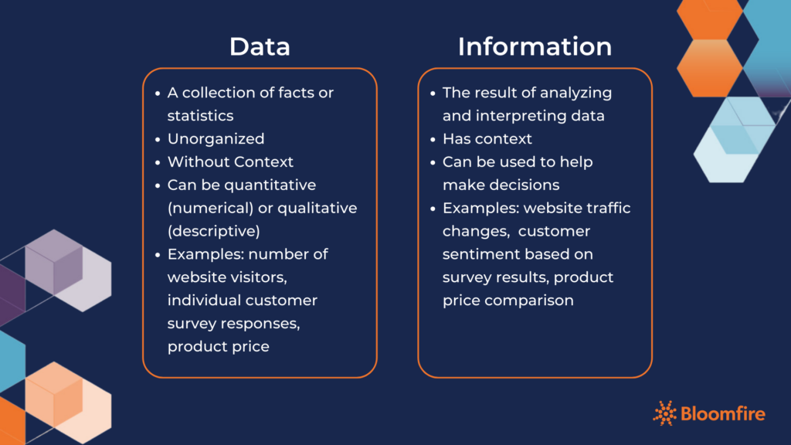
数据与信息

Slide 3
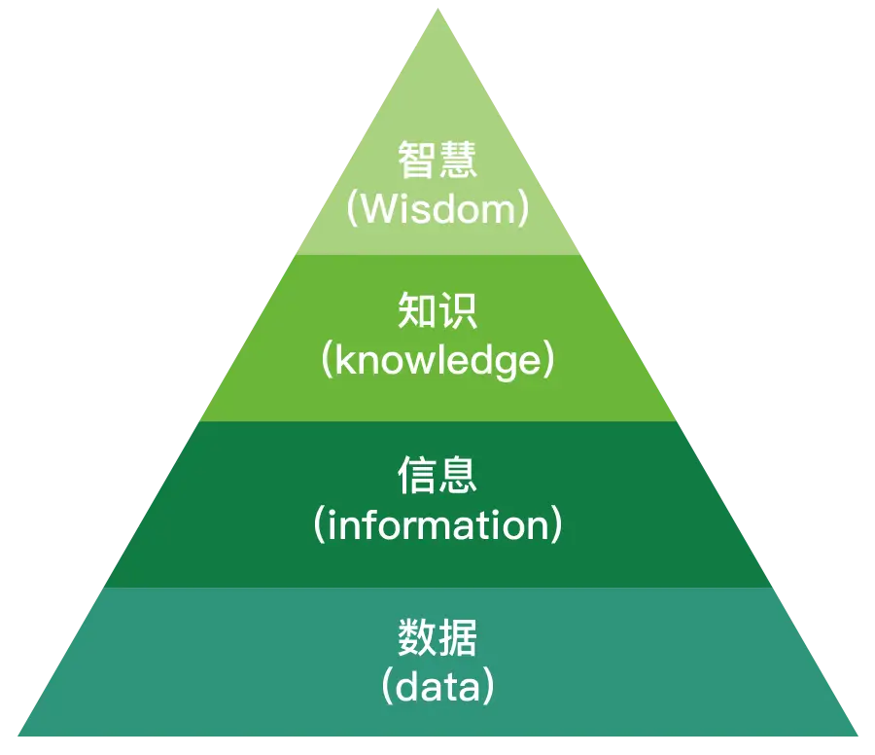
DIKW体系
Where is the wisdom we have lost in knowledge? (我们在知识中所失去的智慧在哪里？)
Where is the knowledge we have lost in information? (我们在信息中所失去的知识在哪里？)
艾略特（1948年诺贝尔文学奖）

Slide 4
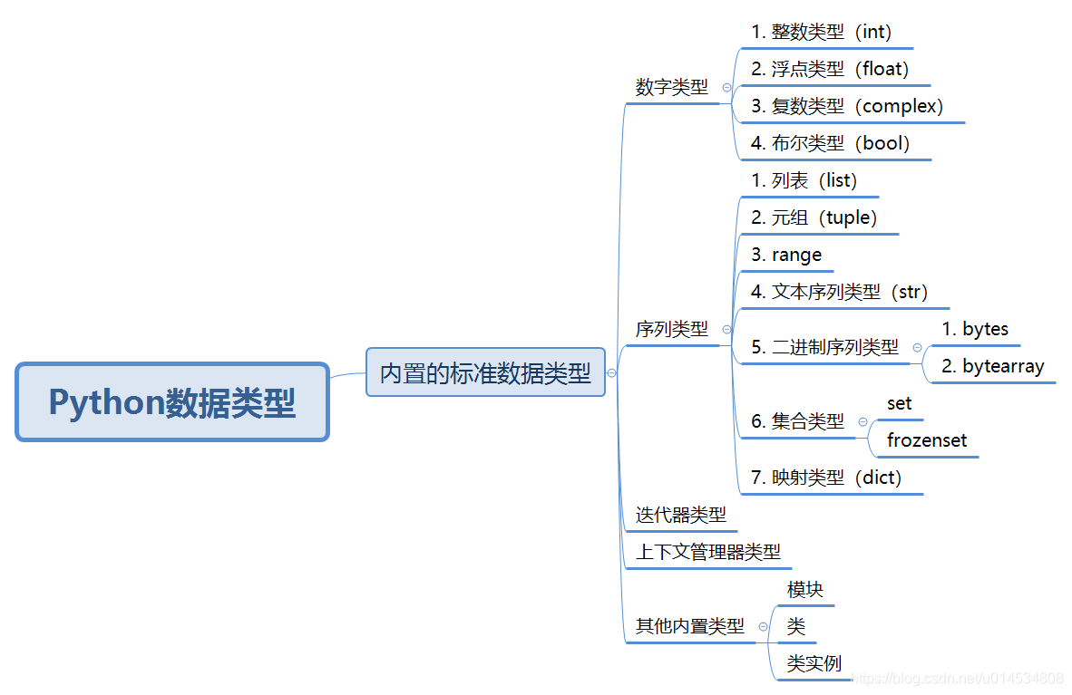
计算机的数据类型

Slide 5
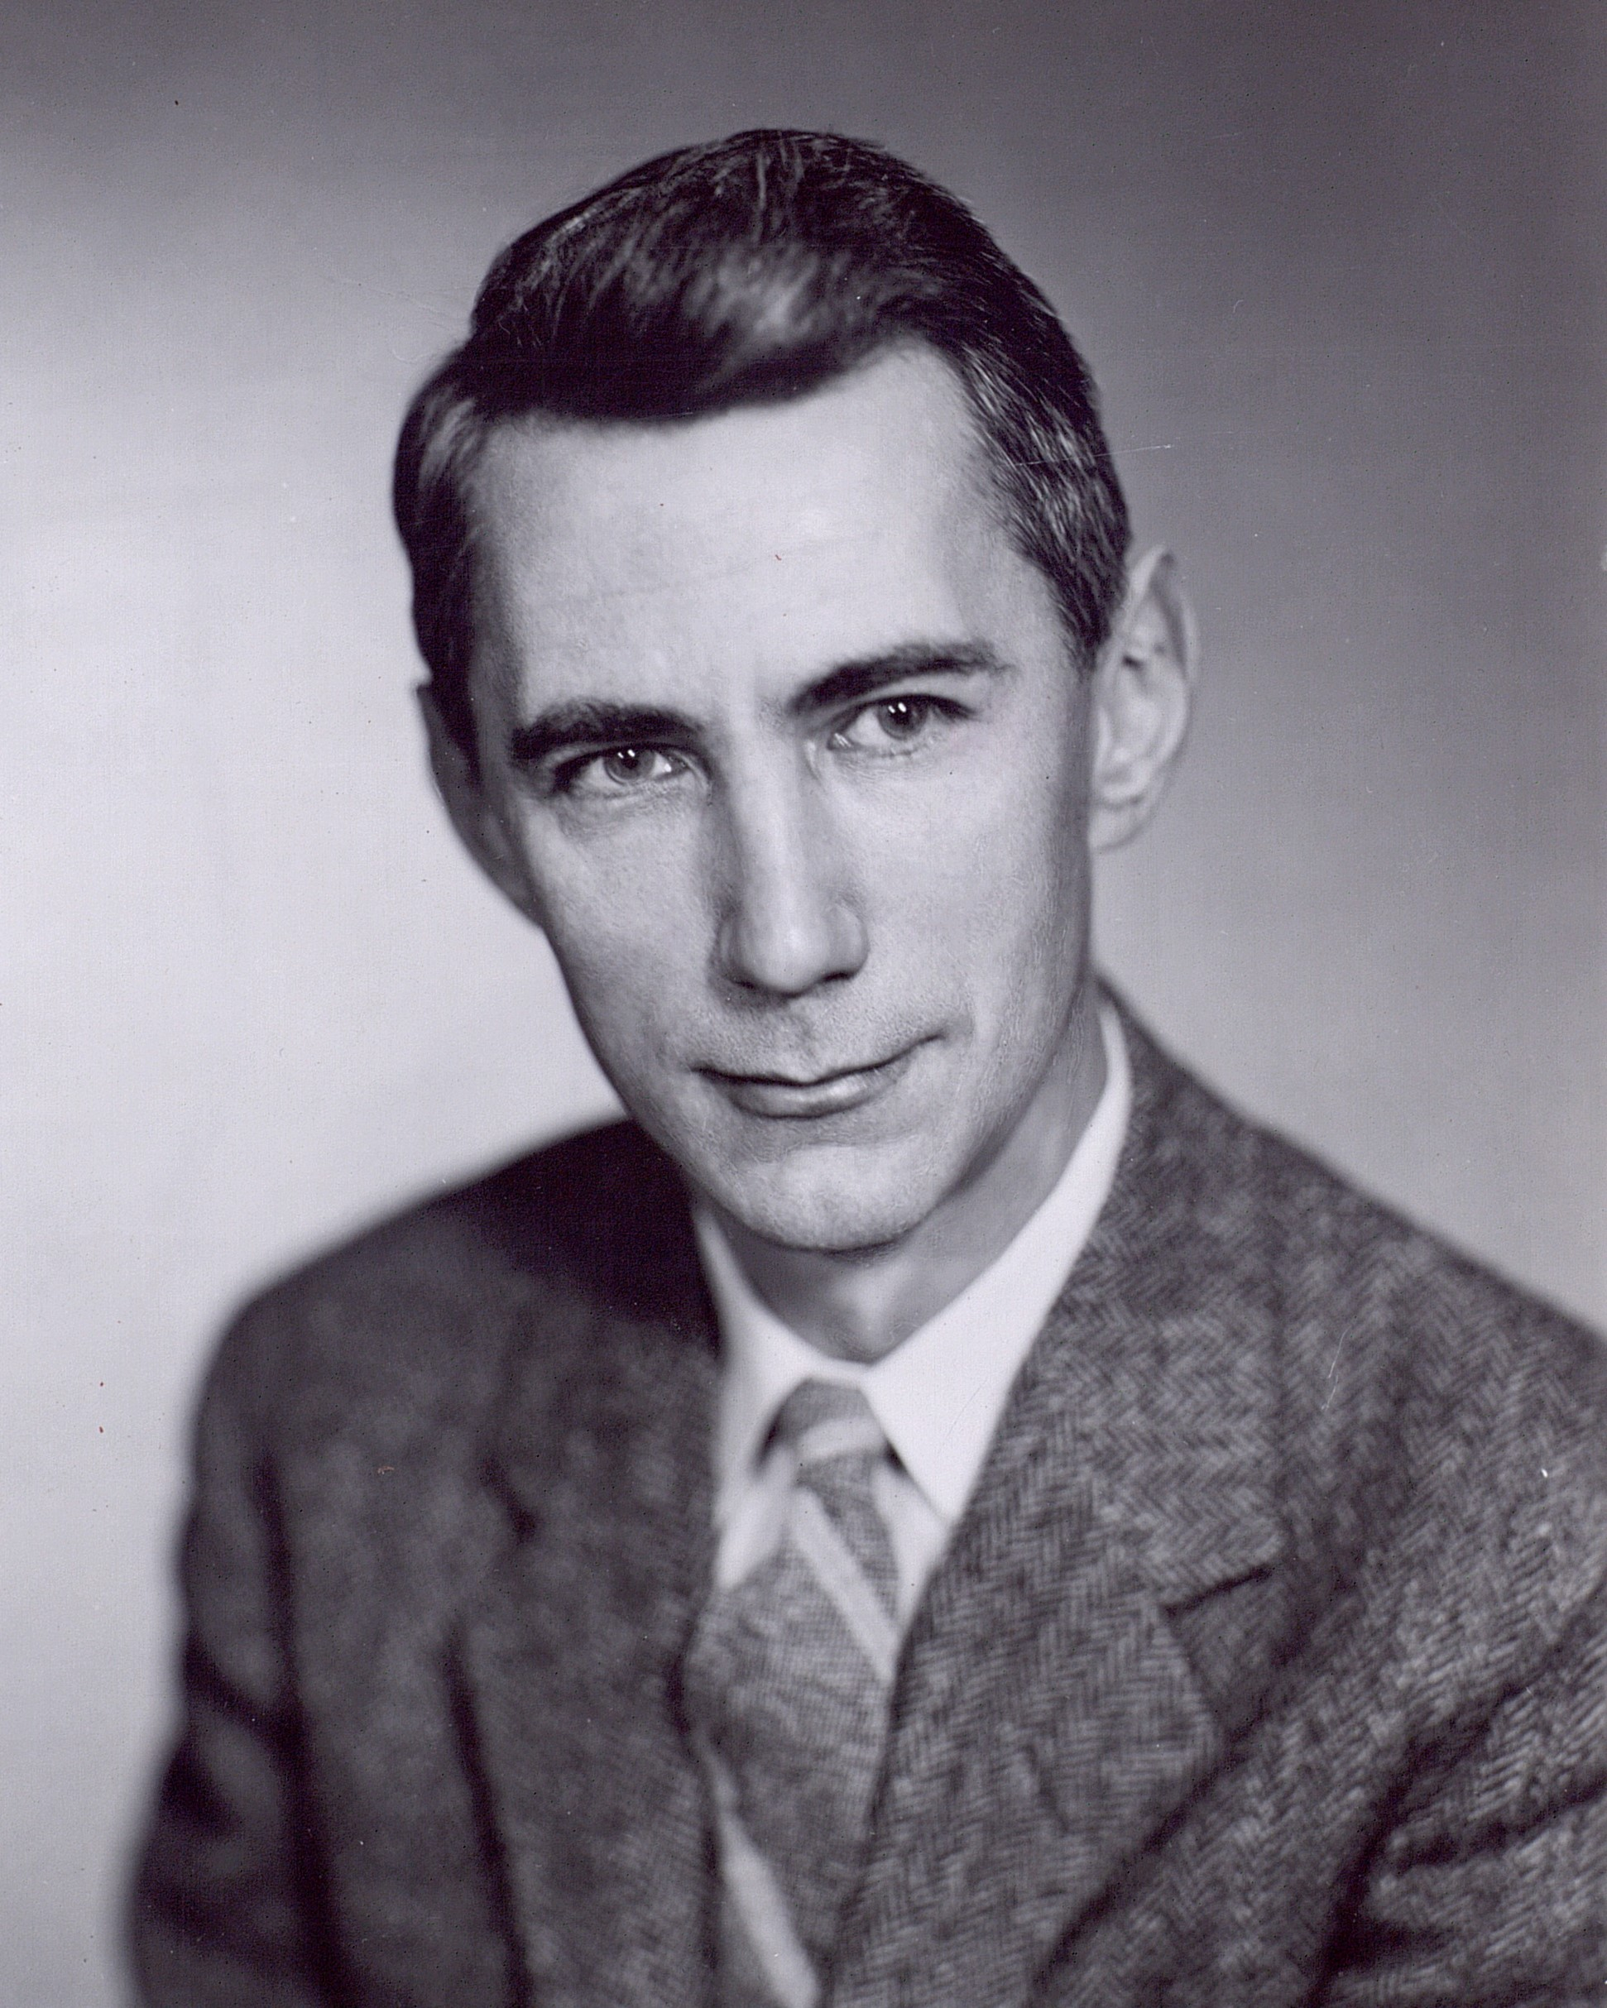

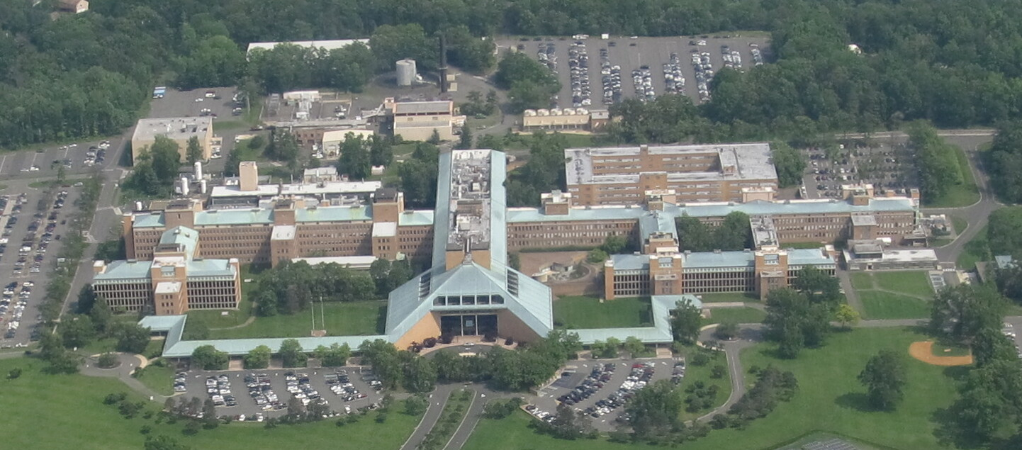
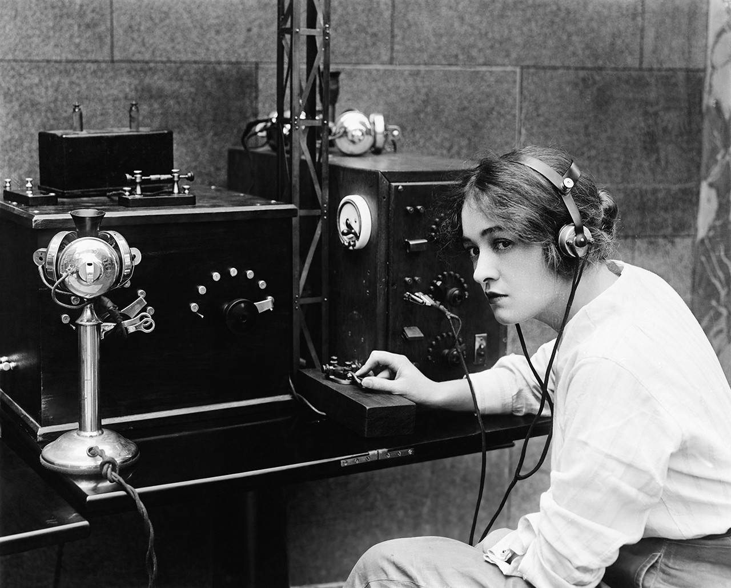
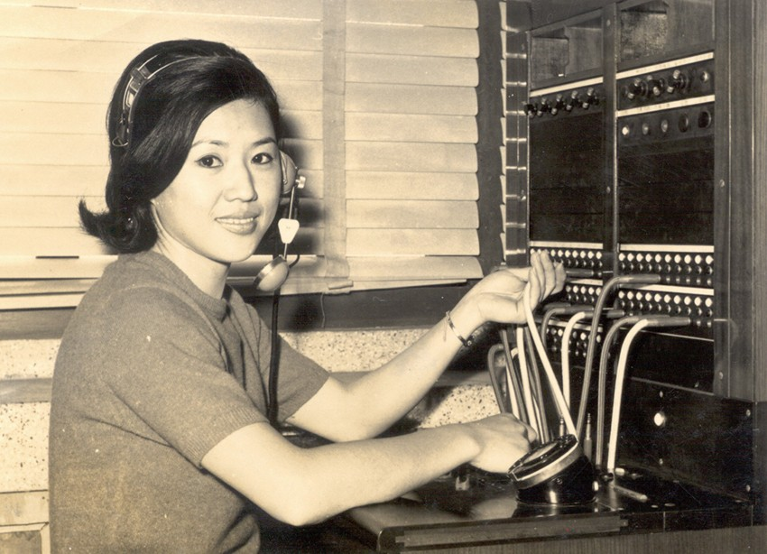
香农与信息
贝尔实验室
克劳德·艾尔伍德·香农
（1916年4月30日—2001年2月24日）

Slide 6
讨论流程
- 什么是数据？什么是信息？它们是什么关系？
- 从你自己的实验记录或一篇文献里，各找一个“数据”和“信息”的例子。
- 数据的类型有哪些？
- 计算机里只有 0 和 1，文字、数字、图片、分子结构分别是怎么被表示的？
- 结构化数据与非结构化数据有什么区别？
- 盘点你的科研数据：哪些是结构化的数据，哪些是非结构化的数据？
- 什么样的数据才算“好数据”？
- 数据“多”和“好”哪个更重要？
- 结合你的领域说说：文献里的数据为什么经常“不好用”？
- 机器要“学出规律”，所提供的数据至少需要什么条件？
# 开场：约2-3分钟
# 问题分享：每人约3分钟，挑选一个问题回答
# 集体讨论：约15分钟，学习中的问题等
# 发言顺序：袁、迪、杨、李、袁 （随机生成）

Slide 7
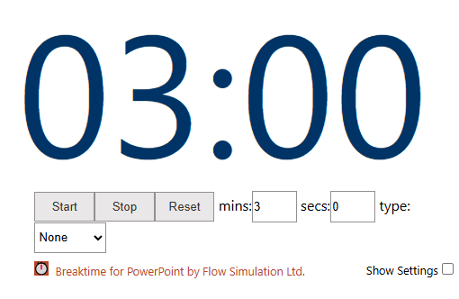
个人主题分享

Slide 8
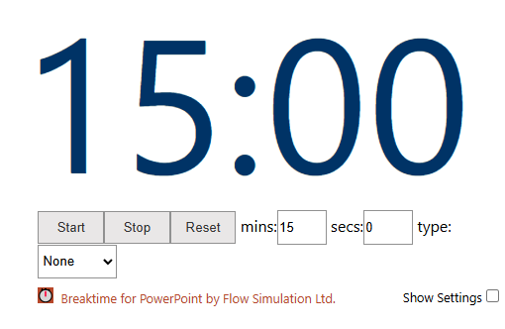
集体讨论

Slide 9
总结

